Slide 1


Slide 2
Mobbyとは？
趣味とお金をつなぐアプリ

Slide 3
こんな人に使ってほしい
自分の趣味のPRをしたい人
お小遣いを稼ぎたい人（お金が欲しい人）
クリエイターを応援したい人

Slide 4
概要
広告主はポイントを使って広告を出せる
視聴者は広告を見てポイントを貯めることができる
広告主に投げ銭をし、手軽に応援ができる

Slide 5
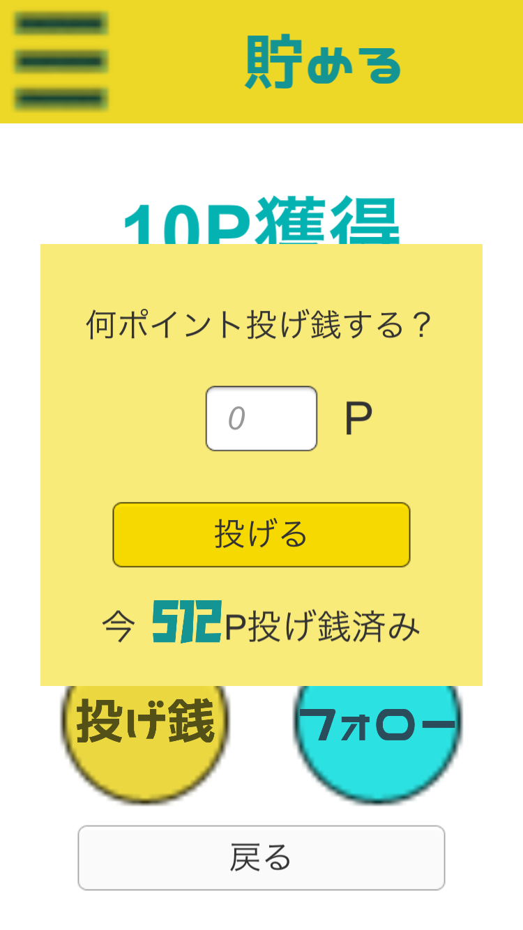
投げ銭

Slide 6
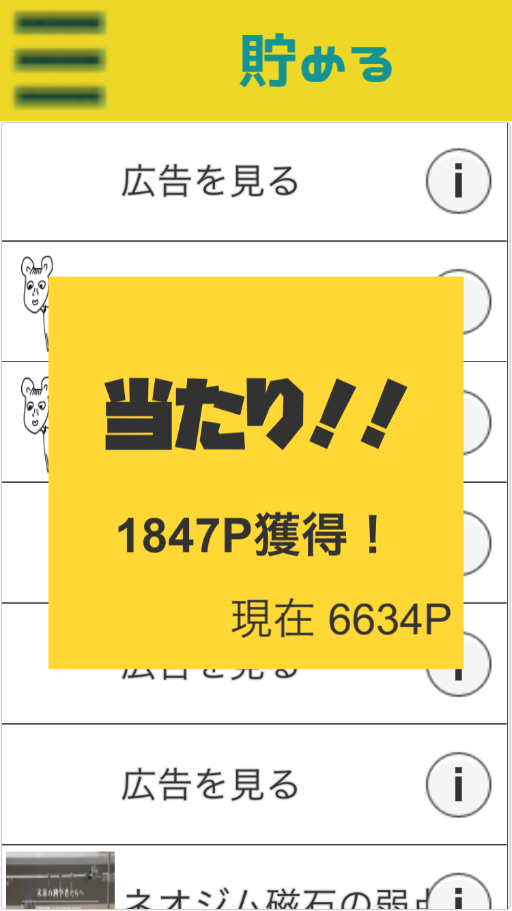
宝くじ

Slide 7
例えば・・・
自分の趣味を広めたいのに、誰も見てくれない・・・
やりたいことがあるのにお金ない・・・
そんなときに！！！

Slide 8
これからの展望
ユーザーの増加により内部マネーの増加を目指す
新たなコミュニティーの形成促進
運営も利益を出すことができる

